Slide 1
国创赛2026 · 高教主赛道 · 创意组
核心主张
Agent eBPF Filter
从“看得到”升级到“拦得住、讲得清、能落地”
面向 AI Agent 的
内核级运行时安全与可观测平台
4 层
采集、归因、判定、阻断
不是罗列更多功能，而是把一个关键问题做深：
Agent 的语义承诺，如何在操作系统事实里被验证和约束。
3 类
高校/团队/企业落地场景
内核事实采集
LSM/cgroup 前置阻断
语义-事实一致性
1 条
可复盘 Agent 证据链
负责人/学院/联系方式：
【待填】
推荐学院：【待填】
负责人：【待填】
手机号/QQ：【待填】
技术深度与应用前景版 · 2026-05-26

Slide 2
SECTION 00
路演结构：少讲技术广度，深讲一条闭环
前半段证明为什么必须做，主体部分讲清技术深水区，后半段说明能在哪些场景形成价值。
为什么是刚需
AI Agent 使用率、密钥泄露和 Copilot/MCP 案例说明运行时边界已经成为现实问题。
01
深水区一：内核事实
围绕 exec/file/net/fork 采集、ringbuf、map、上下文字段，而不是泛泛讲“监控”。
02
深水区二：前置阻断
BPF LSM 和 cgroup 把策略放到危险动作发生前，形成确定性拒绝证据。
03
深水区三：语义归因
把 run/task/tool_call 与 PID、PPID、cwd、cgroup、路径、网络端点连成证据链。
04
应用前景
高校实验室、AI coding 团队、企业私有化和教育服务，分别给出落地价值。
05
答辩策略：避免“我们还做了 X/Y/Z”的横向铺陈，改为反复回答“为什么这个内核闭环难、为什么能落地”。
02

Slide 3
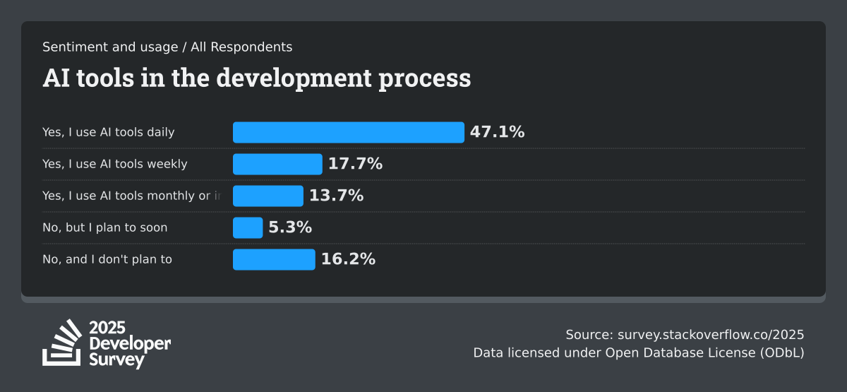
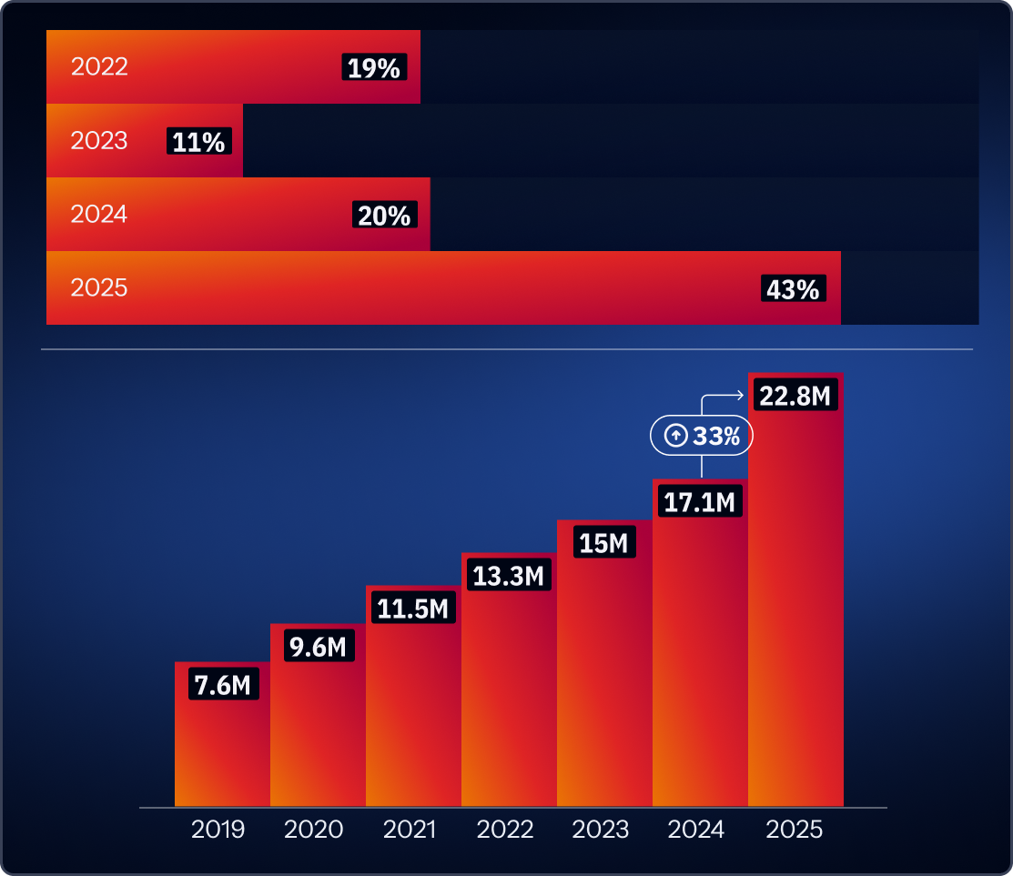
SECTION 01
数据证据：Agent 普及越快，运行时事实越稀缺
公开调研和安全报告共同指向同一个缺口：AI 工具进入执行链，但审计和控制仍停留在外围。
84%
28.65M
$4.44M
97%
24,008
Stack Overflow 2025：正在使用或计划使用 AI 开发工具 [1]
GitGuardian 2026：2025 年 public GitHub 新增硬编码密钥 [2]
IBM 2025：全球平均数据泄露成本 [3]
IBM 2025：AI 相关事件组织缺少适当访问控制 [3]
GitGuardian 2026：公开 MCP 配置中暴露的唯一密钥 [2]
采用率提升不是重点，重点是 Agent 已经开始触发终端、文件和网络行为。安全边界必须落到运行时 [1]。
软件生产提速后，密钥、依赖脚本、MCP 配置的扩散速度也变快；只看 prompt 已经不够 [2]。
资料来源：[1] Stack Overflow Developer Survey 2025；[2] GitGuardian State of Secrets Sprawl 2026；[3] IBM Cost of a Data Breach Report 2025。详见参考文献页。
03

Slide 4
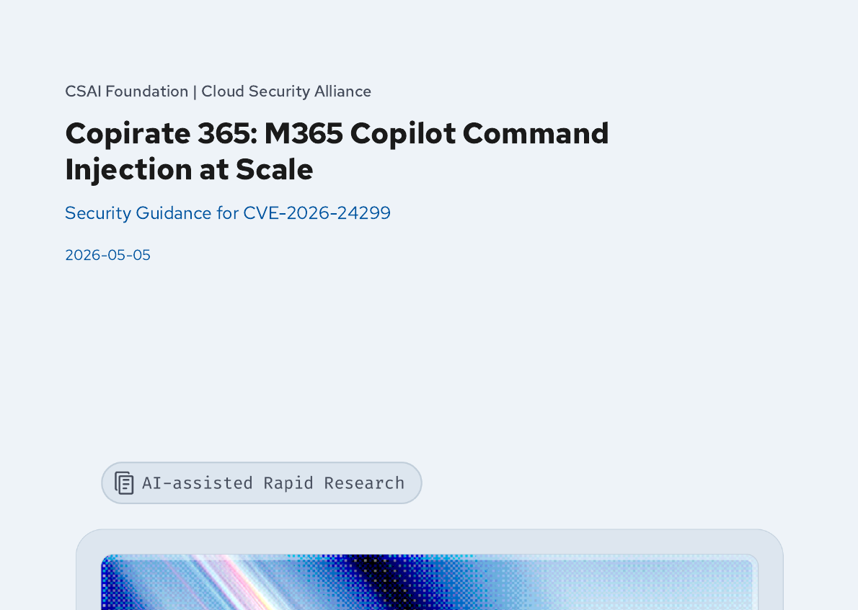
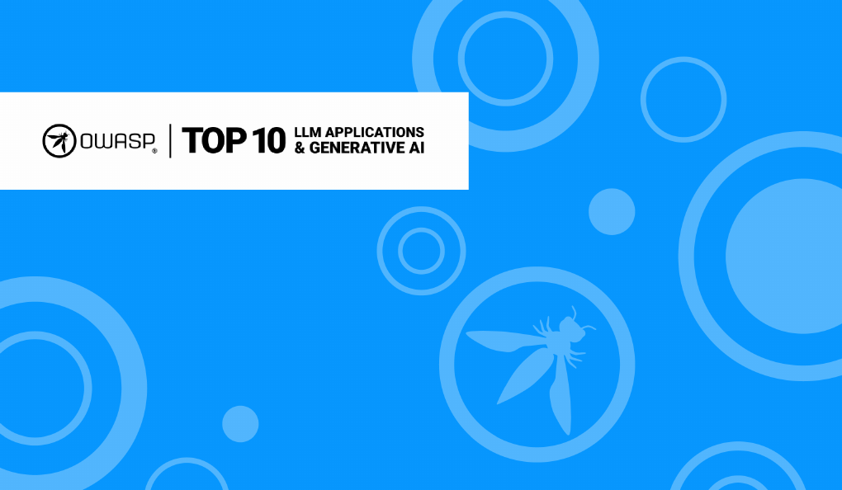
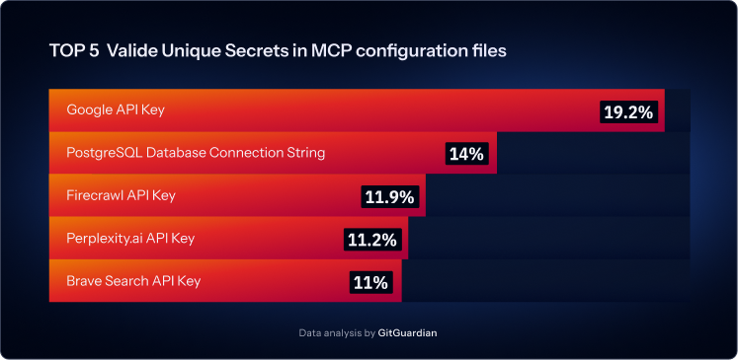
SECTION 02
真实案例：风险不是模型幻觉，而是执行链越界
报告截图保留为外部证据，但结论聚焦到一个工程问题：如何把越界行为在 OS 层归因和拦截。
上下文越权 [5][6]
配置即攻击面 [2]
工具误用 [4]
Copilot / EchoLeak 类案例说明：外部输入可能触发内部知识检索或数据泄露，风险发生在工具链边界。
MCP 配置中的有效密钥进入公共仓库，说明 Agent 生态的本机配置、工具描述和凭据都需要治理。
OWASP 将 tool misuse、excessive agency、untraceability 列为重点，正对应本项目的运行时证据链。
归因 + 拦截 + 回放
归因 + 拦截 + 回放
归因 + 拦截 + 回放
资料来源：[2] GitGuardian 2026；[4] OWASP LLM/Agentic AI Threats；[5] CSA Copilot research note；[6] NVD CVE-2025-32711。详见参考文献页。
04

Slide 5
SECTION 03
核心问题：不是“多做几个监控项”，而是补上证据链断点
技术深度集中在一个闭环：Agent 声称要做什么、系统实际做了什么、危险动作是否被前置拦截。
断点一：意图到进程
断点二：进程到资源
断点三：告警到阻断
Agent 的 run/task/tool_call 通常进入 shell，再派生 python/node/git/npm/curl。传统日志看到 PID，却丢失了意图来源。
危险行为落在 open/connect/sendmsg/rename 等 OS 事件上，必须记录路径、端点、cwd、cgroup 和父子关系。
事后告警无法证明动作没有发生。对高风险路径和外联，需要在 LSM/cgroup 决策点返回拒绝。
因此本项目不追求“覆盖所有安全功能”，而是把 Agent 运行时安全最难的一段——语义归因 + 内核事实 + 前置阻断——做深。
05

Slide 6
SECTION 04
总体架构：四层闭环，每层只解决一个深问题
从语义入口到内核决策再到证据回放，架构强调深度链路而不是横向功能堆叠。
语义入口
wrapper / native hooks / adapters 捕获 run、task、tool_call、intent
上下文继承
agent_run_id / task_id / tool_call_id / trace_id 随 PID、PPID、cgroup 传播
内核事实
eBPF 采集 exec、file、net、fork，形成不可伪造的 OS 行为证据
前置处置
BPF LSM 与 cgroup 在动作发生前做 ALLOW / ALERT / BLOCK / REWRITE
可答辩表达：我们不是做一个“安全看板”，而是把 Agent 意图和内核事实接成一条可验证、可阻断、可回放的闭环。
06

Slide 7
SECTION 05
技术深水区一：eBPF 事实采集不是日志替代，而是可信证据底座
重点解释为什么选 eBPF：低侵入、内核态事件源、可关联进程树和资源对象。
采集点
数据路径
证据字段
execve / openat / connect / sendto / recvfrom / bind / unlink / mkdir / ioctl 等关键 syscall 与网络路径。
BPF map 维护 Agent 进程、关注命令与关注路径；ringbuf 将事件送到用户态 runtime。
PID/TGID/PPID、comm、cwd、路径、网络端点、cgroup_id、时间戳、策略结果，统一进入 EventEnvelope。
内核事件采集模块
事件归一化与分发模块
运行时状态管理模块
证据信封模型模块
既要拿到足够细的事实字段，又不能把每个 syscall 都变成高开销日志；未来可扩展为可配置采集策略和行业模板。
技术难点
07

Slide 8
SECTION 06
技术深水区二：BPF LSM + cgroup 把安全决策前置到内核路径
真正的亮点不是“发现风险”，而是在危险动作发生前给出确定性拒绝。
文件/执行
网络外联
决策原则
bprm_check_security、file_open、file_permission、inode_*：在执行、读写、创建、删除、重命名前判断策略。
connect4/connect6、sendmsg4/sendmsg6：按 cgroup、IP、IPv6、端口对 TCP/UDP 外联做前置约束。
内核态只做确定性 map lookup；ML/LLM 只输出建议，不直接进入内核阻断路径。
答辩亮点
评委能听懂的差异：UI 标红只是提醒，LSM/cgroup 返回 -EACCES 或拒绝 connect 才是 OS 层真实拦截。
工程证据：内核文件/执行策略模块；cgroup 网络策略模块；OS 阻断冒烟验证流程。未来可沉淀为多场景策略模板。
08

Slide 9
SECTION 07
技术深水区三：进程上下文继承解决 Agent 子进程“失踪”
真实风险常发生在 shell/python/node/git/npm/curl 子进程，必须把语义上下文随进程树传播。
Agent Run
Tool Call
/bin/sh
python/node
file/net
Policy
A
继承字段
B
事实字段
C
归因结果
agent_run_id、task_id、tool_call_id、trace_id 从父 PID 或 cgroup 继承，避免只看到孤立子进程。
PID/TGID/PPID、comm、cwd、cgroup_id 记录真实执行链，支撑后续图谱回放。
把 file/net/policy 事件归到具体 Agent run 和 tool call，而不是只归到 python 或 curl。
工程证据：Agent 上下文继承模块；执行图谱模块；交互式会话管理模块。未来可扩展为跨 IDE、跨云端 Agent 的统一追踪层。
09

Slide 10
SECTION 08
技术深水区四：语义-事实一致性，不靠模型猜测做最终裁决
让 LLM/规则负责解释和建议，让内核事实负责证据，让确定性策略负责阻断。
语义输入
事实输入
输出结果
工具名、任务摘要、hook 元数据、wrapper 请求、只读/可写声明、预期访问范围。
exec/open/connect/send、路径、端点、进程树、cgroup、LSM/cgroup 决策。
SECRET_ACCESS、UNEXPECTED_NETWORK_EGRESS、WORKSPACE_ESCAPE、TOKEN_EXFIL_RISK。
安全边界
模型可以辅助解释风险，但不能直接下发不可解释的内核阻断；真正拦截由认证策略和确定性 map 决策完成。
工程证据：语义风险检测模块；事件信封模型；执行图谱；命令策略代理。未来可扩展为组织级 Agent 安全策略中心。
10

Slide 11
SECTION 09
工程深度：性能、权限和误报边界必须讲清楚
高权限安全工具不能只展示能力，还要说明开销、权限、误报和隐私边界如何控制。
性能边界
只采关键 syscall 与网络路径；tracked_comm/path、agent_pids、cgroup 过滤降低噪声；ringbuf 异步上报避免阻塞正常路径。
权限边界
eBPF 加载需要特权；配置 API 使用 token；shell 与策略变更有 runtime gate；TLS 明文捕获默认关闭。
误报边界
先观察后阻断；高风险路径默认告警，确认后进入 LSM/cgroup 阻断；ML/LLM 输出进入人工确认或策略模板。
合规边界
用于本地/授权环境；事件流以摘要、路径、端点、长度、角色为主；演示数据必须脱敏。
这一页用于回应评委追问：能不能跑、会不会拖慢、权限是否过大、误报怎么处理。
11

Slide 12
SECTION 10
验证方式：用三类实验证明深度闭环，而不是只放 UI 截图
现场演示围绕“采集到、归因准、拦得住”三件事设计。
实验 A
敏感路径读取
Agent 声称只读项目文件，但子进程访问 .env / ssh key → SECRET_ACCESS + 任务归因
实验 B
异常外联
curl/python 子进程连接未知 IP:port → UNEXPECTED_NETWORK_EGRESS，并关联到 tool_call
实验 C
前置阻断
命中 LSM/cgroup 策略后返回 EACCES 或拒绝 connect/sendmsg，证据进入图谱
实验 D
图谱回放
Agent Run → Tool Call → Process → File/Network → Policy，形成可提交证据链
验收指标
检测率/阻断率、误报样例、平均事件延迟、CPU/内存开销、证据链完整率。
12

Slide 13
SECTION 11
未来前景总览：从单机工具走向 Agent 安全基础设施
应用前景不再泛泛讲市场，而是把内核级证据链扩展成教育、团队、企业三类长期基础能力。
高校实验室
AI coding 团队
企业安全
教学/科研/竞赛
开发治理
合规与私有化
沉淀为 AI 安全与系统安全实验平台，支撑课程、论文、软著、竞赛和校企联合实践。
发展为团队级 Agent 安全工作台，持续管理敏感文件、依赖脚本、MCP 工具和异常外联。
演进为企业 Agent runtime security 基础设施，接入审计、SIEM/OTLP、策略审批和合规留存。
价值
成果转化
价值
降低事故
价值
合规落地
资料来源：[1] Stack Overflow 2025 AI adoption；[2] GitGuardian 2026 secrets sprawl；[3] IBM 2025 AI oversight gap。详见参考文献页。
13

Slide 14
SECTION 12
应用前景一：高校实验室，从竞赛项目变成教学与科研平台
国创赛场景下，最容易先落地的是可复现实验、课程实践和安全竞赛训练。
1
课程实验
2
科研题目
3
竞赛训练
eBPF syscall 观测、LSM 阻断、Agent 风险 replay，可做成 AI 安全/系统安全课程实验。
Agentic AI runtime guardrail、语义-事实一致性、执行图谱和误报控制，可沉淀论文/专利方向。
用良性/恶意任务 replay 构造靶场，训练学生识别 prompt 注入、MCP 密钥、异常外联。
落地路径
先以开源 demo + 实验文档进入课程/实验室；用竞赛演示和测试报告证明可复现；再争取软著、导师课题、校企联合实践。
近期成果
演示视频、实验指导书、benchmark 数据集、软著/专利材料、导师推荐或试点证明。
14

Slide 15
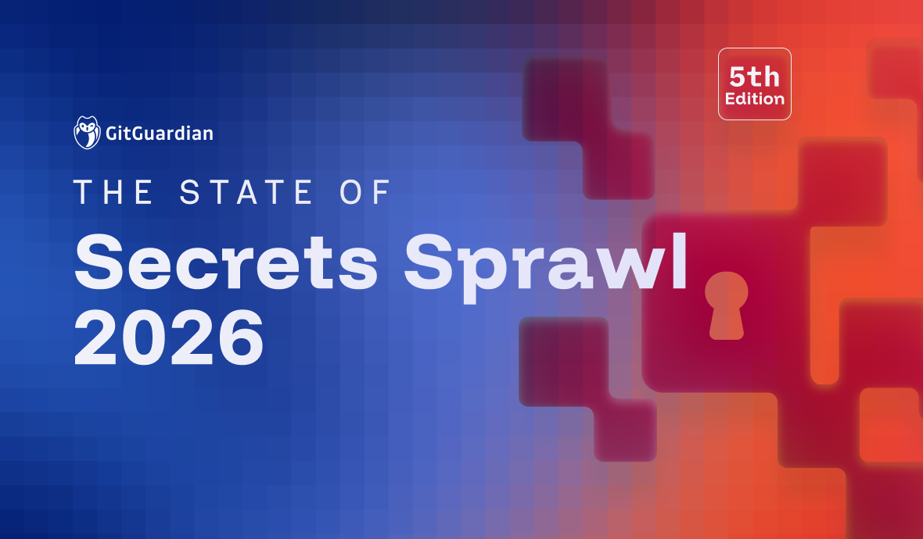
SECTION 13
应用前景二：AI coding 团队，解决“能用但不敢放开用”
团队不是缺 AI 工具，而是缺本地执行链的边界、审计和复盘能力。
策略模板
只读审查、依赖安装、网络访问、敏感路径等团队级策略包
审计报表
按 run/task/tool_call 输出证据链，支持复盘与责任界定
付费理由
训练样本
AI-assisted commits 与 MCP 配置泄露会直接影响代码资产、凭据和客户数据；团队负责人需要可追责证据。
将真实告警转成 replay 数据，持续降低误报和漏报
商业入口
Team Pro：团队策略、多人审计、报表导出、告警训练集。
资料来源：[2] GitGuardian State of Secrets Sprawl 2026；[1] Stack Overflow Developer Survey 2025。详见参考文献页。
15

Slide 16
SECTION 14
未来前景三：企业私有化，成为 Agent 安全基础设施
企业价值不只是 UI，而是把 Agent 执行证据送进合规、审计、安全运营和策略治理流程。
部署形态
集成对象
交付价值
服务收入
单机开发机
团队网关
K8s / 多节点
离线私有化
SIEM / OTLP
审计留存
SSO / token
策略审批
外联约束
敏感路径保护
事故复盘
合规报告
PoC
私有化部署
策略调优
培训与靶场
长期前景：当 Agent 成为企业标准生产力工具，runtime guardrail 会像日志、EDR、CI 安全一样成为基础设施。
16

Slide 17
SECTION 15
商业模式：围绕深度能力收费，而不是围绕页面数量收费
开源用于建立信任，付费集中在团队治理、私有化交付和教育内容。
版本
价格
交付内容
付费动机
Community
免费/开源
单机观测、基础告警、教学实验
开发者获客与课程传播
Team Pro
3.98万/年起
团队策略、报表、训练样本、多用户
AI coding 团队治理
Enterprise
19.8万/年起
私有化、多节点、SSO、SIEM、审计留存
企业合规与安全运营
Education Kit
3万/套起
课程实验、靶场、竞赛训练营
高校实验室与培训
Consulting
5-20万/项目
PoC、红队 replay、策略调优
落地服务收入
注：价格为校赛版测算，提交前建议补充真实访谈、试点意向或导师/企业推荐证明。
17

Slide 18
SECTION 16
实施路线：先把深度闭环跑稳，再扩展场景
路线图从“证明内核闭环可靠”开始，而不是先堆平台功能。
2026.05-06
2026.06-08
2026.08-10
2026.10-2027.03
2027
深度演示
量化验证
高校试点
成果固化
产品化
敏感路径、异常外联、LSM/cgroup 阻断、证据链回放
检测率、阻断率、误报、事件延迟、CPU/内存开销
课程实验、靶场、实验室试用、导师反馈
软著、专利、论文、合作证明、开源社区
Team Pro、企业私有化、教育套件、咨询服务
阶段判断
如果内核闭环和低误报验证不充分，不急于扩大 UI 功能；先把最难的技术证明做扎实。
18

Slide 19
SECTION 17
团队分工与合规边界：围绕深度闭环组织，而不是按页面分工
提交前将【待填】替换为真实姓名、学号、年级、学院与贡献证据。
技术主线
应用主线
合规边界
eBPF/LSM/cgroup：【待填】
上下文继承/执行图谱：【待填】
语义风险检测：【待填】
性能与误报验证：【待填】
高校实验与课程：【待填】
团队/企业访谈：【待填】
商业模式与报价：【待填】
演示视频与材料：【待填】
• 只在本地/授权环境使用
• 先观察后阻断
• 不采集未授权数据
• TLS 明文捕获默认关闭
• 演示数据必须脱敏
团队证明建议：commit 记录、模块负责人截图、导师指导记录、测试报告、软著/论文/专利分工。
19

Slide 20
SECTION 18
总结：技术深度解决信任问题，应用前景决定项目价值
用公开数据说明刚需，用内核闭环证明技术深度，用明确场景说明落地前景。
深度 1：可信事实
深度 2：前置控制
前景：三类场景
eBPF 采集关键 OS 行为，EventEnvelope 统一语义和事实字段，形成不可只靠 prompt 替代的证据底座。
BPF LSM/cgroup 把策略放到危险动作发生前，证明项目不是事后看板，而是 runtime guardrail。
高校实验室、AI coding 团队、企业私有化分别对应成果转化、团队治理和合规运营。
需要支持：导师/学院资源、试点用户、软著/专利指导。目标：校赛晋级、省赛打磨、形成可转化产品。
本 PPT 中统计数据、案例与外部框架已用 [1]–[6] 标注来源；参考文献按 GB/T 7714 常用格式列于下一页。
谢谢各位老师，请批评指正
20

Slide 21
SECTION REF
参考文献
按中国大陆论文常用著录习惯整理；网络资源类型标注为 [EB/OL]。
[1]
Stack Overflow. Stack Overflow Developer Survey 2025: AI tools adoption and usage[EB/OL].
[2026-05-26]. https://survey.stackoverflow.co/2025/ai
[2]
GitGuardian. The State of Secrets Sprawl 2026[EB/OL].
2026 [2026-05-26]. https://blog.gitguardian.com/the-state-of-secrets-sprawl-2026/
[3]
IBM. Cost of a Data Breach Report 2025[EB/OL].
2025 [2026-05-26]. https://www.ibm.com/reports/data-breach
[4]
OWASP Foundation. OWASP Top 10 for LLM Applications and Agentic AI Threats[EB/OL].
2025 [2026-05-26]. https://owasp.org/www-project-top-10-for-large-language-model-applications/
[5]
Cloud Security Alliance. M365 Copilot command injection at scale: security guidance for CVE-2026-24299[EB/OL].
2026 [2026-05-26]. https://labs.cloudsecurityalliance.org/
[6]
National Vulnerability Database. CVE-2025-32711 Detail[EB/OL].
2025 [2026-05-26]. https://nvd.nist.gov/vuln/detail/CVE-2025-32711
说明：PPT 正文采用顺序编码制标注资料来源；网络文献访问日期统一按本材料生成日期记录。
21

